Slide 1
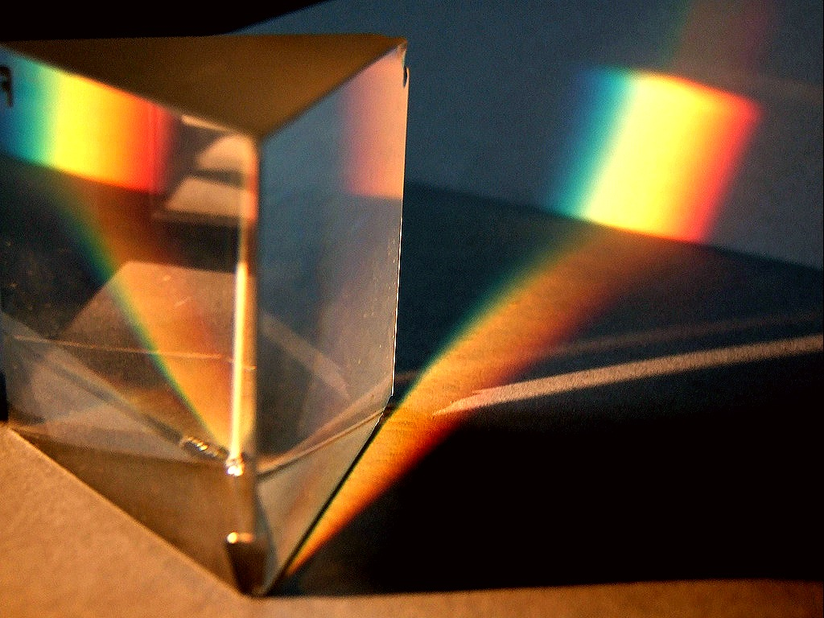
Інтерференція світла
Виконала
Учениця 11-А класу
ХЗОШ №168
Бєлікова Юлія

Slide 2
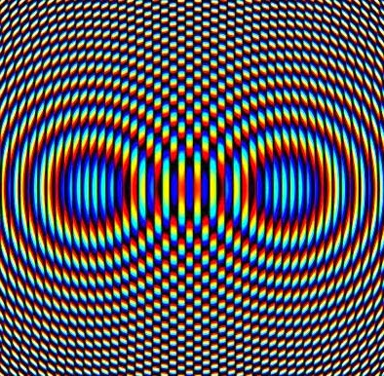
Інтерференція хвиль
Інтерференція – це накладання двох або кількох світлових хвиль, що призводить до посилення й послаблення світла на певних ділянках. Інтерференцією світла називають суперпозицію світлових хвиль, що йдуть від двох або більше когерентних джерел, що приводить до перерозподілу інтенсивності світла в просторі.
Інтерференційна картина

Slide 3
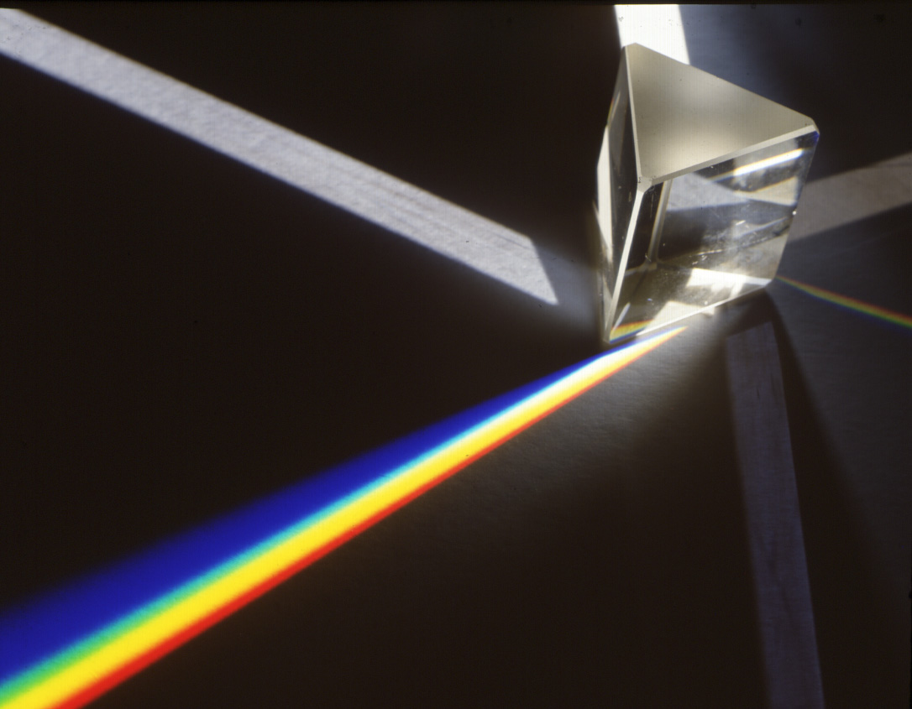
Когерентними вважають джерела, які:
- випромінюють світло однакової частоти ω1 = ω2;
- випромінюють світло однакової поляризації;
- інтерферуючі хвилі мають сталу в часі різницю фаз.
Інтерференція характеризується інтерференційною картиною – чергуванням світлих та темних смуг (максимумів та мінімумів інтенсивності).
Умовою стабільності інтерференційної картини є суперпозиція когерентних хвиль.

Slide 4
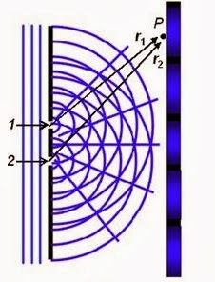
Когерентні хвилі на практиці отримують від джерела, розділивши світло, що випромінюється ним на два пучки, наприклад, заломлений та відбитий.
Дослід Юнга
(утворення когерентних джерел)

Slide 5
Оптичною довжиною шляху називають шлях світла у вакуумі, пройдений за той самий час, що і у речовині.
Оптична довжина шляху чисельно дорівнює добутку геометричної довжини шляху світла на абсолютний показник заломлення середовища:
L = nl.
Оптична різниця ходу променів Δ, дорівнює різниці їхніх оптичних довжин шляху:
Δ = L1 – L2.’
Різниця фаз Δφ інтерферуючих променів пропорційна їх оптичній різниці ходу
Δφ = 2π∙Δ/λ.

Slide 6
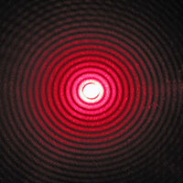
Максимум інтенсивності світла в інтерференційній картині спостерігається в тих місцях, для яких оптична різниця ходу інтерферуючих променів дорівнює парному числу півхвиль:
Δ = ±kλ (k = 0,1,2,…).
Мінімум інтенсивності спостерігається при оптичній різниці ходу, що дорівнює непарному числу на півхвиль:
Δ = ±(2k+1)λ/2.

Slide 7
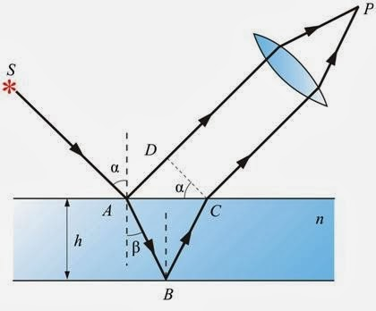
Інтерференційні смуги рівного нахилу спостерігаються при відбиванні розсіяного світла від двох поверхонь тонкої плоскопаралельної пластинки. Смуги рівного нахилу локалізовані в нескінченості і для їх спостереження на екрані необхідна фокусуючи лінза.
Смуги рівного нахилу

Slide 8
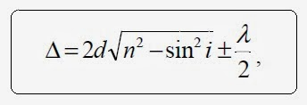
Оптична різниця ходу світлових хвиль, що виникає при відбиванні монохроматичного світла від тонкої плівки:
де d – товщина плівки,
n – показник заломлення плівки,
і – кут падіння,
±λ/2 – зміна довжини хвилі при відбиванні від більш густого оптичного середовища.

Slide 9
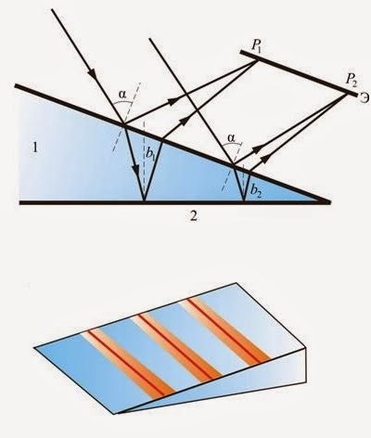
Смуги рівної товщини спостерігаються при освітленні тонкої пластини зі змінною товщиною паралельним пучком світла. Смуги рівної товщини локалізовані поблизу поверхні пластини.
Смуги рівної товщини

Slide 10
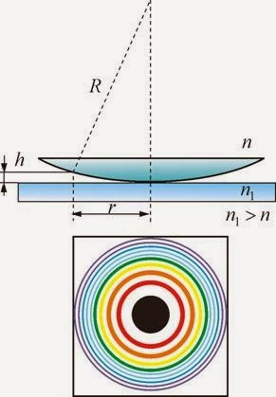
Якщо роль пластини змінної товщини відіграє повітряний прошарок між лінзою з великою фокусною відстанню і плоско паралельною пластинкою, то інтерференційну картину називають кільцями Ньютона.
Кільця Ньютона та їх утворення

Slide 11
Радіуси світлих кілець Ньютона у відбитому світлі:
де k – номер світлого кільця,
R - радіус кривизни лінзи.
Радіуси темних кілець Ньютона у відбитому світлі:
Радіуси темних кілець Ньютона у прохідному світлі:
Радіуси світлих кілець Ньютона у прохідному світлі:
За допомогою кілець Ньютона можна визначити радіус кривизни лінзи або довжину світлової хвилі.

Slide 12
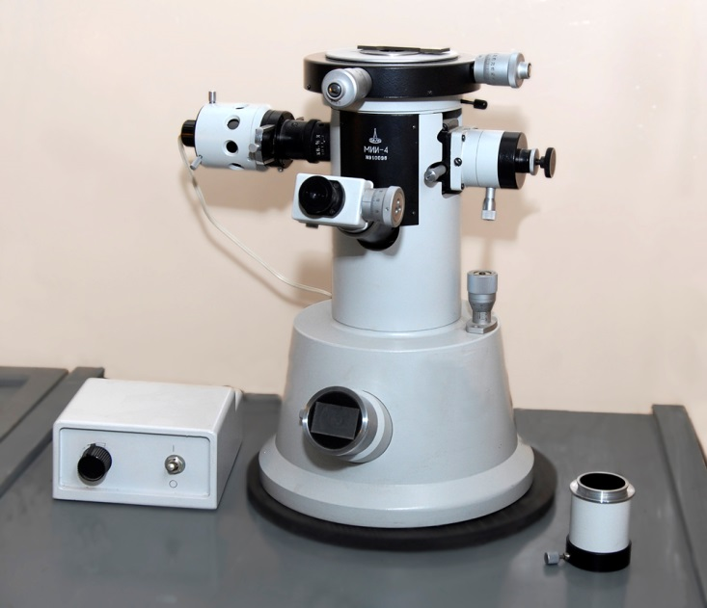
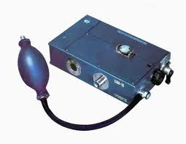
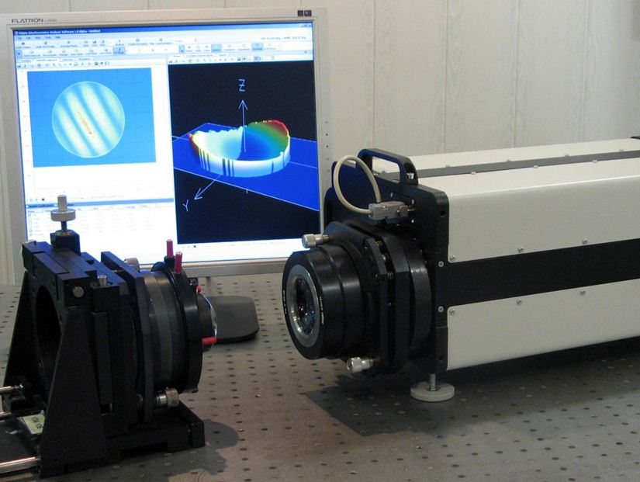
Явище інтерференції
використовується для точного
визначення:
- довжин світлових хвиль,
- показника заломлення,
- швидкості світла,
- малих кутів.
Прилади, що використовують явища інтерференції для оптичних вимірів, називаються інтерферометрами

Slide 13
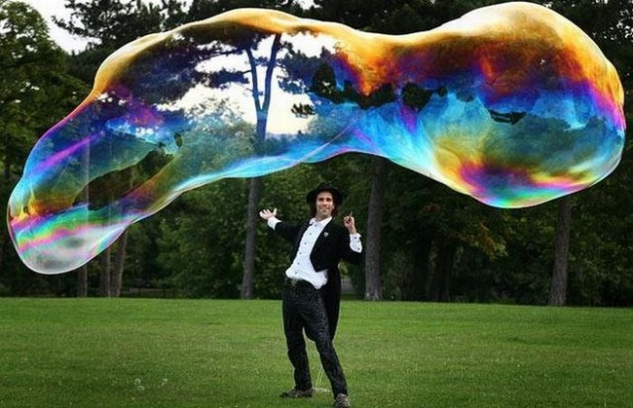
Інтерференція Світла В Мильній Бульбашці

